Slide 1

Métricas de Similaridade e Dissimilaridade em Imagens
Kauê Tartarotti Nepomuceno Duarte
IA898/A – Processamento Digital de Imagens
2018

Slide 2
Conteúdo
Introdução
Problema
Principais Métricas
Jupyter Notebook

Slide 3
Introdução
A
Z
Similaridade

Slide 4
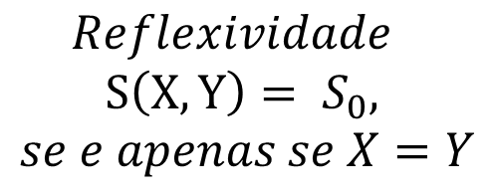
Introdução
A
Z
Similaridade
$$Reflexividade$$
$$S\left(X,Y\right)= S_{0},$$
$$se e apenas se X=Y$$

Slide 5
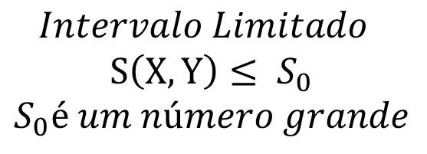
Introdução
A
Z
Similaridade
$$Reflexividade$$
$$S\left(X,Y\right)= S_{0},$$
$$se e apenas se X=Y$$
$$Intervalo Limitado$$
$$S\left(X,Y\right)≤ S_{0}$$
$$S_{0}é um número grande$$

Slide 6

Introdução
A
Z
Similaridade
$$Reflexividade$$
$$S\left(X,Y\right)= S_{0},$$
$$se e apenas se X=Y$$
$$Intervalo Limitado$$
$$S\left(X,Y\right)≤ S_{0}$$
$$S_{0}é um número grande$$
$$Simetria$$
$$S\left(X,Y\right)=S(Y,X)$$

Slide 7
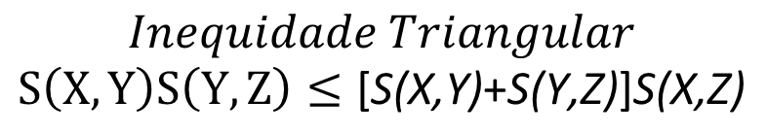
Introdução
A
Z
Similaridade
$$Reflexividade$$
$$S\left(X,Y\right)= S_{0},$$
$$se e apenas se X=Y$$
$$Intervalo Limitado$$
$$S\left(X,Y\right)≤ S_{0}$$
$$S_{0}é um número grande$$
$$Simetria$$
$$S\left(X,Y\right)=S(Y,X)$$
$$Inequidade Triangular$$
$$S\left(X,Y\right)S\left(Y,Z\right)≤\text{[}\text{S}\text{(}\text{X}\text{,}\text{Y}\text{)}\text{+}\text{S}\text{(}\text{Y}\text{,}\text{Z}\text{)}\text{]}\text{S}\text{(}\text{X}\text{,}\text{Z}\text{)}$$

Slide 8
Introdução
A
1
2
3
Z
Similaridade
$$Reflexividade$$
$$S\left(X,Y\right)= S_{0},$$
$$se e apenas se X=Y$$
$$Intervalo Limitado$$
$$S\left(X,Y\right)≤ S_{0}$$
$$S_{0}é um número grande$$
$$Simetria$$
$$S\left(X,Y\right)=S(Y,X)$$
$$Inequidade Triangular$$
$$S\left(X,Y\right)S\left(Y,Z\right)≤\text{[}\text{S}\text{(}\text{X}\text{,}\text{Y}\text{)}\text{+}\text{S}\text{(}\text{Y}\text{,}\text{Z}\text{)}\text{]}\text{S}\text{(}\text{X}\text{,}\text{Z}\text{)}$$

Slide 9


Introdução
A
E
K
R
Z
Similaridade
$$menos parecidas$$
$$mais parecidas$$
$$Reflexividade$$
$$S\left(X,Y\right)= S_{0},$$
$$se e apenas se X=Y$$
$$Intervalo Limitado$$
$$S\left(X,Y\right)≤ S_{0}$$
$$S_{0}é um número grande$$
$$Simetria$$
$$S\left(X,Y\right)=S(Y,X)$$
$$Inequidade Triangular$$
$$S\left(X,Y\right)S\left(Y,Z\right)≤\text{[}\text{S}\text{(}\text{X}\text{,}\text{Y}\text{)}\text{+}\text{S}\text{(}\text{Y}\text{,}\text{Z}\text{)}\text{]}\text{S}\text{(}\text{X}\text{,}\text{Z}\text{)}$$

Slide 10


Introdução
A
Z
Dissimilaridade
$$mais parecidas$$
$$menos parecidas$$

Slide 11
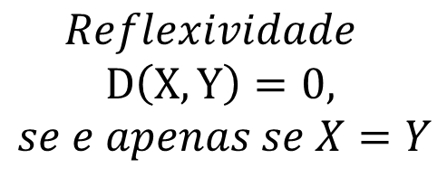
Introdução
A
Z
Dissimilaridade
$$mais parecidas$$
$$menos parecidas$$
$$Reflexividade$$
$$D\left(X,Y\right)=0,$$
$$se e apenas se X=Y$$

Slide 12
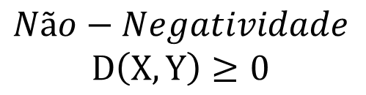
Introdução
A
Z
Dissimilaridade
$$mais parecidas$$
$$menos parecidas$$
$$Reflexividade$$
$$D\left(X,Y\right)=0,$$
$$se e apenas se X=Y$$
$$Não−Negatividade$$
$$D\left(X,Y\right)≥0$$

Slide 13
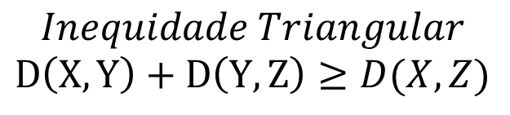
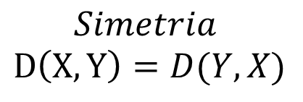
Introdução
A
Z
Dissimilaridade
$$mais parecidas$$
$$menos parecidas$$
$$Reflexividade$$
$$D\left(X,Y\right)=0,$$
$$se e apenas se X=Y$$
$$Não−Negatividade$$
$$D\left(X,Y\right)≥0$$
$$Simetria$$
$$D\left(X,Y\right)=D(Y,X)$$
$$Inequidade Triangular$$
$$D\left(X,Y\right)+D\left(Y,Z\right)≥D(X,Z)$$

Slide 14
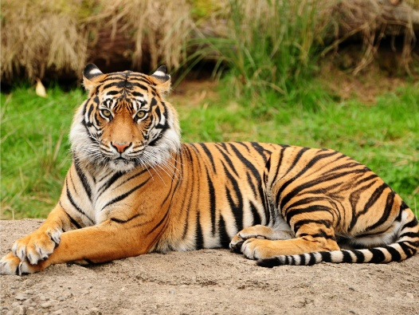
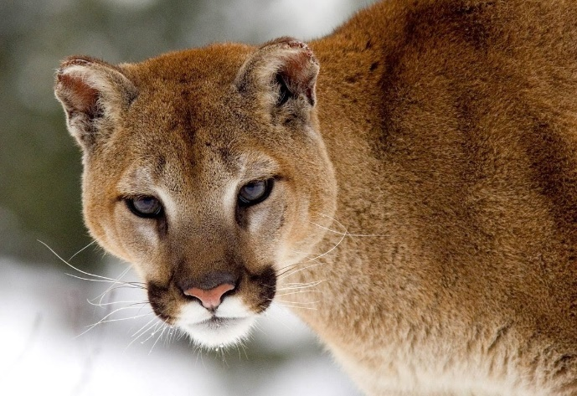
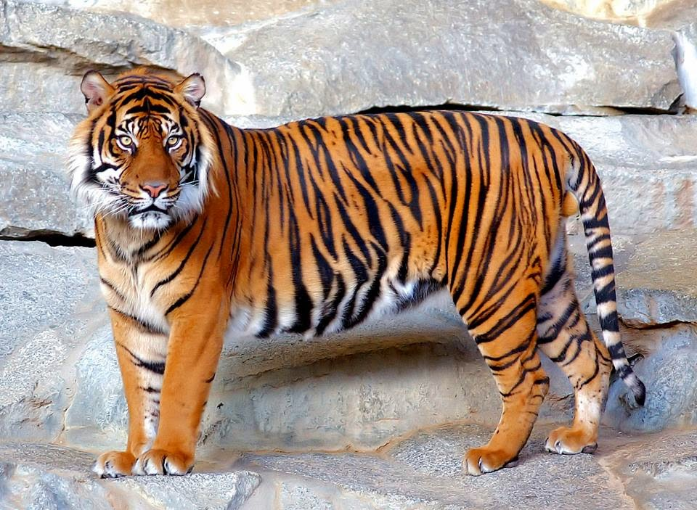
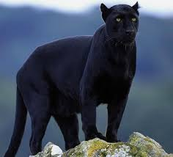
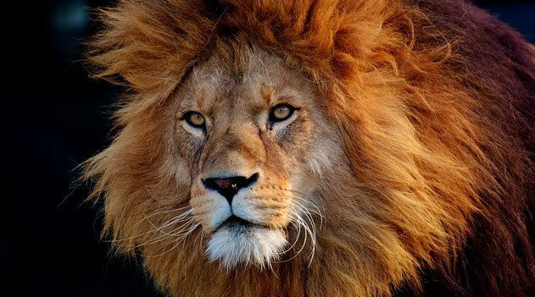
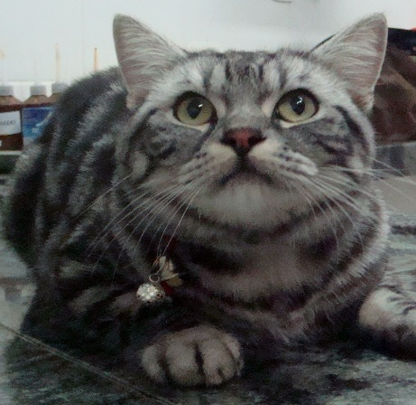
Problema

Slide 15
Problema

Slide 16
Problema

Slide 17
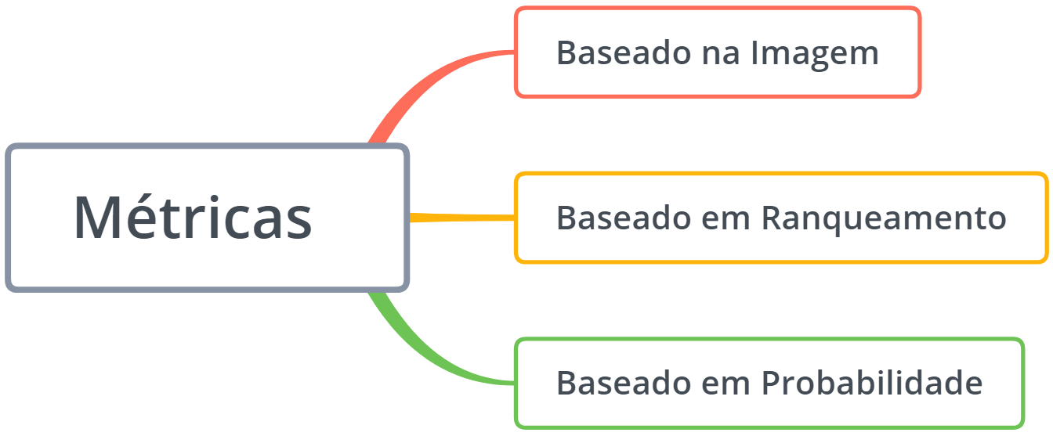
Principais Métricas

Slide 18
Principais Métricas
I
32 | 23 | 39 | 13
10 | 40 | 43 | 2
34 | 45 | 54 | 33
12 | 53 | 32 | 45
I=

Slide 19
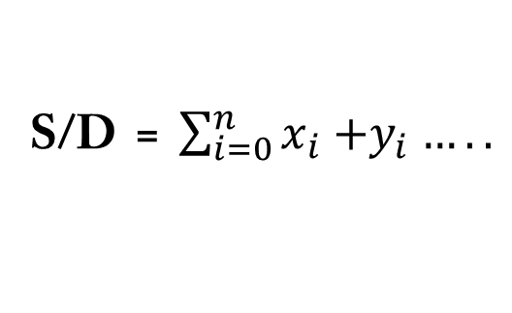
Principais Métricas
I
32 | 23 | 39 | 13
10 | 40 | 43 | 2
34 | 45 | 54 | 33
12 | 53 | 32 | 45
I=
S/D = $\sum_{i=0}^{n}{x_{i}{+y}_{i}…..}$

Slide 20
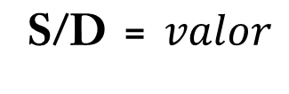
Principais Métricas
I
32 | 23 | 39 | 13
10 | 40 | 43 | 2
34 | 45 | 54 | 33
12 | 53 | 32 | 45
I=
S/D = $\sum_{i=0}^{n}{x_{i}{+y}_{i}…..}$
S/D = $valor$

Slide 21
Principais Métricas
I
32 | 23 | 39 | 13
10 | 40 | 43 | 2
34 | 45 | 54 | 33
12 | 53 | 32 | 45

Slide 22
Principais Métricas
I
R
32 | 23 | 39 | 13
10 | 40 | 43 | 2
34 | 45 | 54 | 33
12 | 53 | 32 | 45
7 | 5 | 10 | 4
2 | 11 | 12 | 1
9 | 13 | 16 | 8
3 | 15 | 6 | 14

Slide 23
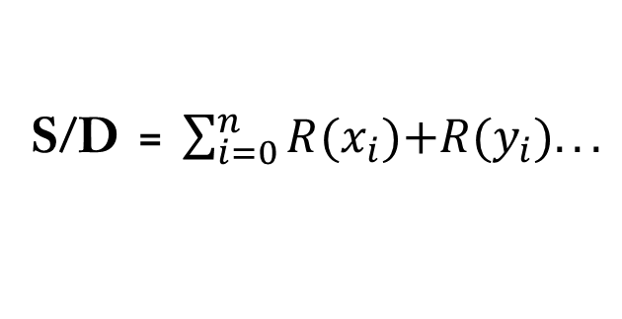
Principais Métricas
I
R
32 | 23 | 39 | 13
10 | 40 | 43 | 2
34 | 45 | 54 | 33
12 | 53 | 32 | 45
7 | 5 | 10 | 4
2 | 11 | 12 | 1
9 | 13 | 16 | 8
3 | 15 | 6 | 14
S/D = $\sum_{i=0}^{n}{R(x_{i}){+R(y}_{i})...}$

Slide 24
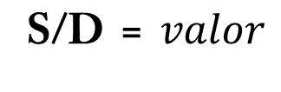
Principais Métricas
I
R
32 | 23 | 39 | 13
10 | 40 | 43 | 2
34 | 45 | 54 | 33
12 | 53 | 32 | 45
7 | 5 | 10 | 4
2 | 11 | 12 | 1
9 | 13 | 16 | 8
3 | 15 | 6 | 14
S/D = $\sum_{i=0}^{n}{R(x_{i}){+R(y}_{i})...}$
S/D = $valor$

Slide 25
Principais Métricas
I
32 | 23 | 39 | 13
10 | 40 | 43 | 2
34 | 45 | 54 | 33
12 | 53 | 32 | 45

Slide 26
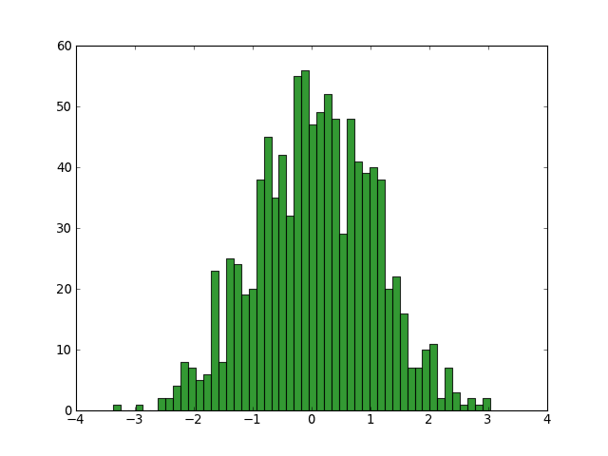
Principais Métricas
I
p
32 | 23 | 39 | 13
10 | 40 | 43 | 2
34 | 45 | 54 | 33
12 | 53 | 32 | 45

Slide 27
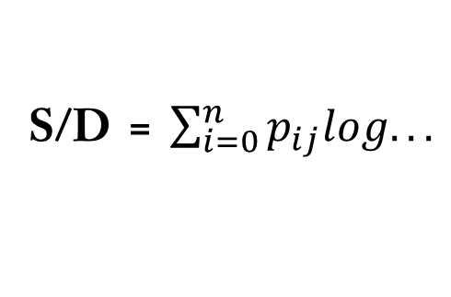
Principais Métricas
I
p
32 | 23 | 39 | 13
10 | 40 | 43 | 2
34 | 45 | 54 | 33
12 | 53 | 32 | 45
S/D = $\sum_{i=0}^{n}{p_{ij}log...}$

Slide 28
Principais Métricas
I
p
32 | 23 | 39 | 13
10 | 40 | 43 | 2
34 | 45 | 54 | 33
12 | 53 | 32 | 45
S/D = $\sum_{i=0}^{n}{p_{ij}log...}$
S/D = $valor$

Slide 29
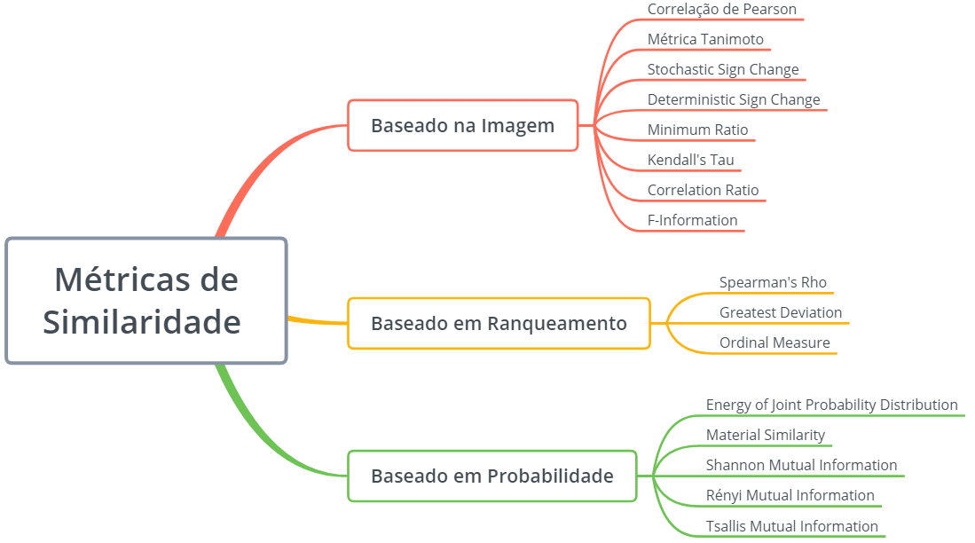
Principais Métricas

Slide 30

Principais Métricas
Correlação de Pearson
Spearman’s Rho
Shannon Mutual Information

Slide 31




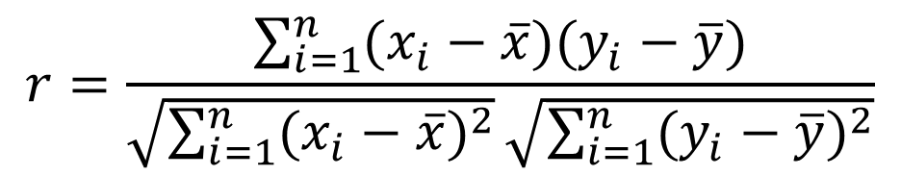
Principais Métricas - Similaridade
Correlação de Pearson
$$r=\frac{\sum_{i=1}^{n}{(x_{i}−\overline{x})(y_{i}−\overline{y})}}{\sqrt{\sum_{i=1}^{n}{{(x_{i}−\overline{x})}^{2}}}\sqrt{\sum_{i=1}^{n}{{(y_{i}−\overline{y})}^{2}}}}$$
Detecta imagens iguais em diferentes luminosidades
Pouco custoso computacionalmente
$$\overline{x}=\frac{1}{n}∗\sum_{i=1}^{n}{x_{i}}$$
$$\overline{y}=\frac{1}{n}∗\sum_{i=1}^{n}{y_{i}}$$
Dificuldades de detectar imagem em diferentes modalidades
$$−1 ≤r≤1$$

Slide 32
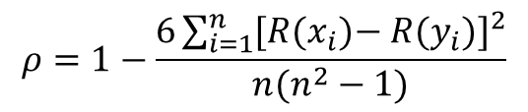
Principais Métricas - Similaridade
Spearman’s Rho
Calcula o Ranking R(x) e R(y) (Pixel Rank)
Ao assumir um ranking de valores únicos
Pouco sensível a outliers, ruídos e oclusões.
Boa em reconhecimento facial.
Diferentes contrastes da imagem apresentam valores parecidos.
2.3 | 20 | 3.5 | 11.2
5.2 | 12.3 | 14.2 | 1.5
5.3 | 6.5 | 20.1 | 23.1
24.5 | 32.1 | 23.6 | 13.4
2 | 11 | 3 | 7
4 | 8 | 10 | 1
5 | 6 | 12 | 13
15 | 16 | 14 | 9
Quase sempre necessita aplicar um filtro gaussiano com baixo desvio padrão no ranqueamento.
$$ρ=1−\frac{6\sum_{i=1}^{n}{{{[R(x}_{i})−{ R(y}_{i})]}^{2}}}{n(n^{2}−1)}$$

Slide 33

Principais Métricas - Similaridade
Shannon Mutual Information
Calcula a probabilidade p(x) e p(y)
Gera uma matriz p(xy)
(Multiplica p(x) e p(y))
Calcula a métrica $S_{MI}$
$$\begin{aligned}S_{MI}=−\sum_{i=0}^{255}{p_{x}(i)\log_{2}\left(p_{x}(i)\right)} \\ −\sum_{j=0}^{255}{p_{y}(j)\log_{2}\left(p_{y}(j)\right)} \\ +\sum_{j=0}^{255}{\sum_{j=0}^{255}{p_{xy}(i,j)\log_{2}\left(p_{xy}(i,j)\right)}}\end{aligned}$$
1 | 2 | 1 | 3
2 | 3 | 5 | 4
5 | 5 | 3 | 4
5 | 4 | 1 | 1
$$p_{xy}(i,j)=p_{x}(i)∗p_{y}(j)$$

Slide 34
Principais Métricas - Similaridade
Shannon Mutual Information
Calcula a probabilidade p(x) e p(y)
Gera uma matriz p(xy)
(Multiplica p(x) e p(y))
1 | 2 | 1 | 3
2 | 3 | 5 | 4
5 | 5 | 3 | 4
5 | 4 | 1 | 1
Bom em determinar similaridade entre imagens multimodais.
Ruídos podem atrapalhar no cálculo.
$$p_{xy}(i,j)=p_{x}(i)∗p_{y}(j)$$

Slide 35
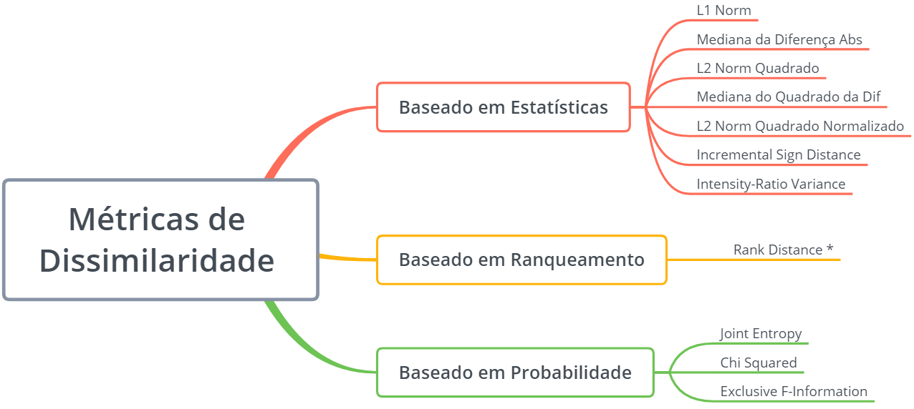
Principais Métricas

Slide 36
Principais Métricas
L2 Norm Quadrado Normalizado
Chi Squared

Slide 37

Principais Métricas - Dissimilaridade
$$L_{2}^{2} Normalizado$$
$$L_{2}^{2} Norm= \sum_{1}^{n}{{\left(\frac{x_{i}−\overline{x}}{σ_{x}}−\frac{y_{i}−\overline{y}}{σ_{y}}\right)}^{2}}$$
Detecta imagens iguais em diferentes luminosidades
Pode apresentar problemas com outliers.

Slide 38

Principais Métricas - Dissimilaridade
Chi Squared
Calcula o histograma p(x) e p(y)
Calcula a métrica através da fórmula
1 | 2 | 1 | 3
2 | 3 | 5 | 4
5 | 5 | 3 | 4
5 | 4 | 1 | 1
Baixo custo computacional.
Tamanho da imagem irrelevante
$$χ^{2}={\sum_{i=0}^{255}{\frac{{{(x}_{i}{−y}_{i})}^{2}}{x_{i}{+y}_{i}}}}_{}$$
Pode apresentar problemas com ruído

Slide 39
Conclusão
Confusão de Similaridade e Dissimilaridade
Depende do contexto aplicado
Jupyter Notebook

